Slide 1
الجامعة المستنصرية
كلية الادارة والاقتصاد
الدبلوم العالي في التخطيط الاستراتيجي
ورقة بحثية مقدمة الى:
أ.م.د. سمية عباس مجيد
(طبيعة إدارة الموارد البشرية)
اعداد الطالب نمير عبد علي محمد

Slide 2
تمهيد:-
في ظل التحولات والتغيرات والضغوط والمطالب المتزايدة التي تواجه منظمات القرن الحادي والعشرين، والتحول المتسارع نحو مجتمع واقتصاد المعرفة، أصبحت الموارد البشرية من أهم موارد المنظمة التي تمكن المنظمات من التعامل بنجاح مع التغيرات والضغوط المتزايدة وتحقيق ميزة تنافسية مستدامة وتنمية مستدامة. ومن هنا أصبحت إدارة الموارد البشرية بنجاح وفاعلية ذات أهمية حيوية ومفتاح ضمان بقاء المنظمة واستمرارية نجاحها وتوسعها. انطلاقاً من ذلك جاء هذا الاهتمام المتزايد بهذا الموضوع بالغ الأهمية - إدارة الموارد البشرية(حريم ,13,2013 ) وتختلف ادارة الموارد البشرية في المؤسسات عن ادارة الموارد غير البشرية كالاموال والآلات والاجهزة والمعلومات، لأن الانسان كائن معقد التركيب، وهو يشبه في بعض النواحي اخاه الانسان ويختلف في بعض النواحي عن اخوته من بني البشر. وان ادارته لتحتاج إلى فهمه فهما علميا دقيقا، مستندة إلى احدث النظريات في العلوم الادارية والسلوكية. يضاف إلى ذلك أن الإنسان هو المحرك لكل تلك الموارد السابقة، بل هو اكثر موارد المنظمة اهمية وتأثيراً في تحقيق اهدافها واعطائها الفرصة للمنافسة وتحقيق التميز(درة,الصباغ,2008)

Slide 3
اولاً: التعريف بادارة الموارد البشرية:-
يستلزم تعريف إدارة الموارد البشرية ابتداءاً توضيح المقصود بالموارد البشرية باعتبارها المرتكز الاساس في هذه الادارة وادارة المنظمة بصورة عامة.
ويقصد بالموارد البشرية جميع العاملين في المنظمة بما يحملوه من طاقات واستعدادات ومهارات وقيم واتجاهات وخصائص ديمغرافية. هم المدراء والقادة والاداريين والفنيين والمستخدمين، وعليه يمكن تعريف ادارة الموارد البشرية بالقول بانها احدى الوظائف او الادارات الاساسية في المنظمة ،محور عملها جميع الموارد البشرية التي تعمل فيها وكل مايتعلق بها من امور وظيفية . كما يمكننا القول ان الموارد البشرية هي سلسلة القرارات الخاصة بالعلاقات الوظيفية المؤثرة في فعالية المنظمة والعاملين فيها. ( السالم،2009: 24-25) من خلال ماسبق يمكننا:
تعريف إدارة الموارد البشرية:
هي مجموعة وظائف وأنشطة تستخدم لإدارة الموارد البشرية بطريقة بعيدة عن التحيز وبشكل فعال لمصلحة المنظمة والفرد والمجتمع في تنظيم ومجتمع معينين(درة ,الصباغ,2008)
تعريف آخر لإدارة الموارد البشرية:
هي النموذج المتميز لإدارة العنصر البشري الذي يسعى لتحقيق ميزة تنافسية من خلال وضع أستراتيجية للحصول على موارد بشرية تتميز بالكفاءة والولاء والقدرة والأبداع والأبتكار والتجديد.

Slide 4
ثانياً: التطورات التاريخية لاستراتيجية ادارة الموارد البشرية:- (عشوش,السيد,باشري,2017)
لقد شهدت نظرة المنظمات والمجتمعات إلى الموارد البشرية تطورات تاريخية انعكست على اسم العلم المعني بهذه الموارد وعلى مسمى الكيان التنظيمي المسئول بالدرجة الأولى عنها. وينبغي التنويه ابتداءً إلى إنه لا يوجد اتفاق بين الباحثين حول مراحل التطور الفكري في النظرة للموارد البشرية. ذلك أنهم يختلفون حول الحدود الزمنية لكل مرحلة كما أن التقسيم يشير إلى معايير تحكمية. على أن نسبة فكر معين أو فلسفة معينة إلى مرحلة معينة لا يشير إلى اختفاء ما سبقه من فكر أو فلسفة تماماً، وإنما يشير فقط إلى الفكر السائد أو الفلسفة السائدة في هذه المرحلة. وعلاوة على ذلك، فإن النظرة للموارد البشرية في كل مرحلة تأثرت بالواقع الاجتماعي والاقتصادي والسياسي والثقافي الذي كان يميز المرحلة. وفي هذا السياق، سيتم تسليط الضوء على النظرة المشار إليها منذ ما قبل الثورة الصناعية وحتى الآن من خلال المراحل التالية:
1- مرحلة ما قبل الثورة الصناعية ما قبل (۱۷۷۰): ففي هذه المرحلة لم تكن المجتمعات معتادة على التغيير السريع، كما لم تكن الهياكل الاجتماعية مرنة بدرجة كبيرة. وقد انعكس ذلك على النظرة للمورد البشري على أنه كائن شامل يقوم بمهام كلية، فالنجار مثلا كان يقوم بصناعة المنتجات الخشبية وبيعها وتوفير المواد الخام وقطع الأشجار.

Slide 5
2- مرحلة الثورة الصناعية :( ١٧٧٠ – ١٨٤٠): حيث شهدت هذه المرحلة تطورات هائلة لعل أبرزها التحول من الصناعة اليدوية إلى الصناعة الآلية وأصبحت الآلة تقوم إلى جانب الإنسان بالعمل، وبدأ المورد البشري يشعر بعدم امتلاكه للمكان، وأن وجوده كان يشبه وجود الآلات والمواد من أجل خلق الثروة. ومعنى ذلك أن تكوين الثروة هو الشاغل الاقتصادي الأول للمجتمعات في هذه المرحلة مع إعطاء اعتبار محدود لحاجات الأفراد، ومن ثم كانت النظرة للمورد البشري على أنه مجرد نفر أو خادم أو مستخدم Servant يتقاضى أجر.
3- مرحلة الإصلاح الاجتماعي ۱۸٤٠ - ۱۸۷۰: إزاء الآثار السلبية التي تمخضت عن ممارسات الباحثين عن الثروة بأي ثمن كان لابد من التفكير في الحد هذه الآثار وذلك من خلال النظر إلى الموارد البشرية بصورة أكثر إنسانية وذلك بمراعاة احتياجاتهم من خلال استصدار بعض التشريعات المنظمة لساعات العمل وظروفه وغيرها
4- مرحلة الإدارة العلمية ( ۱۸۷۰ – ۱۹۲۵): اتسمت هذه المرحلة بالتخصص ,وتقسيم العمل، وأصبح المورد البشري مطالباً بالعمل بالطريقة المناسبة في كل مرة يتم فيها أداء العمل. وقد انعكس ذلك على النظر إلى المورد البشري باعتباره آلة أو ترس آلة، فالآلة لكي تعمل لابد من تزويدها بالطاقة المحركة، والإنسان لكي يعمل لابدمن تحفيزه ماديا. ومن هنا ظهر خلال هذه المرحلة مفهوم الكائن المادي الاقتصادي" وأهملت الحاجات النفسية والاجتماعية للمورد البشري، مما أدى إلى وأد القدرات والمهارات الابداعية والابتكارية لديه.

Slide 6
5- مرحلة العلاقات الإنسانية (١٩٢٥-١٩٤٥) : تحول الاهتمام خلال هذه المرحلة إلى التركيز على العوامل السيكولوجية والاجتماعية للمورد البشري بمعنى أن إنتاجية العامل لا تتوقف فقط على العوامل المادية والاقتصادية، وتغيرت بالتالي النظرة للمورد البشري من كونه كائناً اقتصادياً إلى كونه كائناً اجتماعياً له مشاعر وأحاسيس تتأثر بفعل ظروف معينة كعلاقات العمل، نماذج القيادة، مساندة الإدارة.
6- مرحلة نظرية النظم وعلم بحوث العمليات (۱۹٤٥-۱۹۷۰): انصب الاهتمام خلال هذه المرحلة على تطبيق مفهوم نظرية النظم System Theory واستخدام أساليب بحوث العمليات وهي أساليب رياضية في التوصل إلى حلول مثلي للمشكلات الإدارية. وقد ساعدت الحاسبات الآلية في هذا الصدد حيث ساد الاعتقاد لدى البعض خلال هذه المرحلة بأن الحاسب الآلي يمكن أن يحل محل الإنسان، ومن ثم تقلص الاهتمام بالمورد البشري قياساً على الاهتمام بالآلة (أي الحاسب الآلي رغم أن هذا المورد هو الذي طور الآلة. وظهر من يروجون لما يعرف بالتكنولوجيا كثيفة رأس المال Capital Intensive Technology" على حساب التكنولوجيا كثيفة العمالة.Labour Intensive Technology
7- مرحلة مدخل إدارة الموارد البشرية (۱۹۷۰- الآن): خلال هذه المرحلة شاع استخدام مدخل إدارة الموارد البشرية Human Resources Management Approach لزيادة فعالية المنظمة وإشباع حاجات الموارد البشرية في نفس الوقت من منطلق أن حاجات المنظمة ومواردها البشرية حاجات مشتركة ومتسقة مع بعضها البعض، وكذلك لا يمكن إشباع أي منها على حساب الأخرى. ويركز هذا المدخل على إدارة البشر كمورد وليس كعامل إنتاج ومعنى ذلك أنه مورد قابل للنضوب أو للنفاد ,ومن ثم يجب الحفاظ عليه وتوظيفه بشكل سليم.

Slide 7
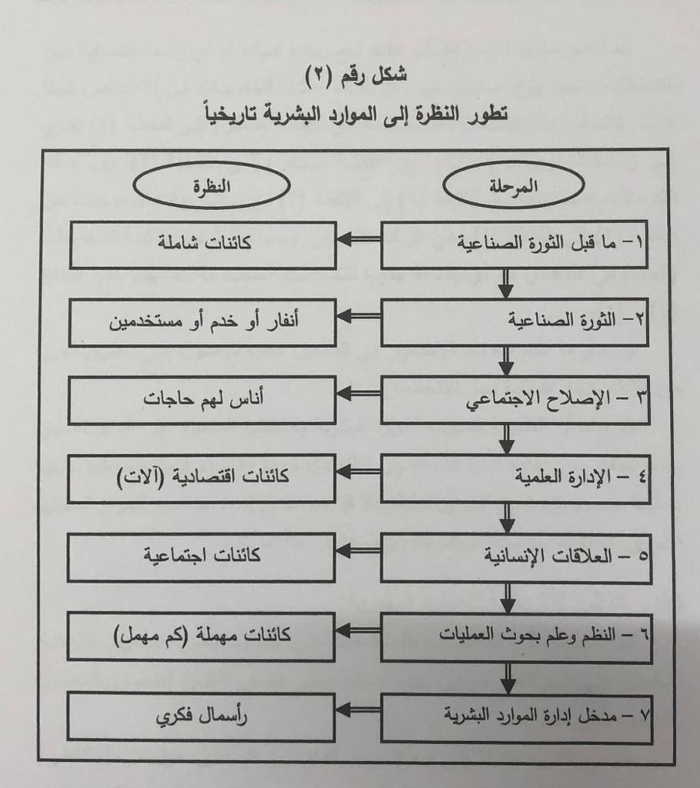

Slide 8
ثالثاً :مفهوم إدارة الموارد البشرية:
يعني مفهوم إدارة الموارد البشرية أن الموظفين هم موارد صاحب العمل كنوع من الموارد , يعني رأس المال البشري هم موظفي المنظمة , الموصوفين فيما يتعلق بتدريبهم وخبرتهم وحكمهم وذكائهم وعلاقاتهم وبصائرهم خصائص الموظف التي يمكن أن تضيف قيمة أقتصادية الى المنظمة. بمعنى آخر ، سواء كانت تقوم بتصنيع السيارات أو تتنبأ بالطقس لكي تنجح أي مؤسسة في تحقيق ما تفعله ، فإنها تحتاج إلى موظفين يتمتعون بصفات معينة، مثل أنواع معينة من التدريب والخبرة , في هذا الرأي , لا يمكن استبدال الموظفين في مؤسسات اليوم بأجزاء من النظام بسهولة , بل يعدون مصدرًا لنجاح الشركة أو فشلها خلال التأثير على من يعمل في المؤسسة وكيفية عمل هؤلاء الأشخاص , تسهم إدارة الموارد البشرية بالتالي في المقاييس الأساسية لأداء المؤسسة , مثل الجودة والربحية ورضا العملاء ,يوضح الشكل أدناه هذه العلاقة.

Slide 10
رابعاً: اهمية الموارد البشرية :
تشكل ادارة الموارد البشرية أهمية استراتيجية لارتباطها بالعاملين الذين يمكن وصفهم مصدر نجاح او فشل المنظمة لانهم المصدر المستثمر لزيادة كفاءة الموارد البشرية، لقد ادركت منظمات الاعمال إن الأهمية الإستراتيجية للموارد البشرية كمسألة حيوية لنجاح المنظمة وتوضيحاً لأهمية الموارد البشرية نذكر مايلي :
1. يعتمد تحقيق التقدم والتطور العلمي والتقني والثقافي والاجتماعي والاقتصادي في جميع المجتمعات على مهارات وقدرات وخبرات الموارد البشرية فيها وتوظيفها بكل كفاءة وفاعلية . (موسى 40:1990 .
2. تمثل الموارد البشرية الطاقة الخلاقة المبدعة التى تتولى انجاز المهام والواجبات المناطة بها على أكمل وجه. (3: 2001, Denisi& Griffin))
3. إن الموارد البشرية هي جوهر أية مؤسسة سواء أكانت عامة أم خاصة مما يتوجب تنميتها ورعايتها والمحافظة عليها. (401 : 2000 ,Daft)
4. يعد العنصر الإنساني جزءا أساسيا في تحقيق التنمية، تسعى اليه الدول لتطوير جهازها الإداري ومده بالعناصر الكفوءة للوصول إلى إدارة فاعلة ومحترفة تعمل بإنتاجية اكبر وكلفة أقل وبشفافية مطلقة(الخطيب 2000: 2).
5. أهمية سعي المنظمات لتطوير العنصر الإنساني لتحقيق مستويات أعلى في الكفاءة والإبداع كونه المورد الأساسي للمنظمات والمجتمع (الداغر وصالح 2000: 97).

Slide 11
6. أنهم طاقات غير محددة وغير مشغلة بشكل كامل حتى في الوقت الحاضر مما يتطلب تهيأتها للمرحلة المقبلة الفرطوسي, (2001: 18).
7. إن فاعلية المنظمات وقدرتها على تحقيق أهدافها تعتمد على توافر الموارد البشرية المقتدرة والملتزمة. (الذهبي, 2003: 5).
8. أهمية الاستثمار الفعال للموارد البشرية، ينعكس بالنهاية على تفعيل معدلات الإنتاجية وتطوير أداء المنظمة ( المظفر, 2002 : 2)
9. توصف الموارد الإنسانية أصل من أصول المنظمة الأكثر ثمنا . 139 2004 Tara 10
10. تمثل مهارات العنصر الإنساني ميزة تنافسية للمنظمة وقدرتها على مواجهة وتحدي المنافسة العالمية (المنتدى العربي الموحد, 2004 3).

Slide 12
خامساً: اهداف ادارة الموارد البشرية:-
هنالك مجموعة من الاهداف تسعى ادارة الموارد البشرية الى تحقيقها وهي :
1- تساهم اهداف الموارد البشرية في تحقيق أهداف المنظمة.
2- توظيف المهارات والكفاءات عالية التدريب والمتحفزة.
3- زيادة الرضا الوظيفي وتحقيق الذات عند الموظفين .
4- ايصال سياسات الموارد البشرية الى جميع الموظفين.
5- المساهمة في المحافظة على السياسات السلوكية واخلاقيات العمل.
6- ادارة وضبط عملية التغيير لتعود بالنفع على كل من الموظف والمنظمة.
7- السعي الى تحقيق معادلة مستوى الاداء الجيد وهي المقدرة والرغبة حيث تمثل زيادة المقدرة في تطوير وتدريب العاملين واما زيادة الرغبة فتتمثل في انظمة الحوافز وبرامج الصحة والسلامة.
(الطائي،العبادي:2015، 43-44)

Slide 13
سادساً: مداخل دراسة ادارة الموارد البشرية: حريم (2013)حريم(2013)
هنالك عدة مداخل نستطيع من خلالها دراسة ادارة الموارد البشرية ومنها:
1- المدخل الاستراتيجي
يركز على الدراسات الاستراتيجية لإدارة وتنمية الموارد البشرية يبدأ بالاطلاع على رسالة المنظمة وغاياتها واهدافها الاستراتيجية ويدرس كافة العوامل الداخلية والخارجية التي تحدد نقاط القوة والضعف والفرص والتهديدات ثم يعد الموارد البشرية بما يساير البديل الاستراتيجي الذي وقع عليه الاختيار.
2- مداخل الموارد البشرية
يهتم هذا المدخل بتعظيم الانسان والنواحي المتعددة التي تحقق منفعته فيدرس حاجات المورد البشري ويعتني بتنميته وتطويره بصورة مستمرة
3- المدخل الإداري
يركز هذا المدخل على دراسة العمليات الإدارية فيبدأ بصياغة الأهداف ووضع الخطط للموارد البشرية واجراء عمليات الاختيار والتعيين وتحليل كافة الوظائف وتقييمها الى جانب دراسة تنظيم ادارة الموارد البشرية وبيان علاقتها بغيرها من الادارات وتنمية وتطوير اداء الموارد البشرية .

Slide 14
4- مدخل النظم:
يدرس نظام الموارد البشرية كنظام مفتوح يؤثر ويتأثر بمختلف الأنظمة الفرعية الأخرى كأنظمة الانتاج والعمليات والتسويق وغيرها من النظم وكلها تتأثر وتؤثر في النظام البيئي الكلي الخارجي للمنظمة ويدرس هذا المدخل الموارد البشرية من خلال عناصر النظام المعروفة
( المدخلات ، عمليات التشغيل ، المخرجات وتربط التغذية العكسية بين تلك العناصر)
5- مداخل المبادأة والمبادرة:
يعتمد هذا المدخل على حسن التوقع والرؤية للتحديات قبل ظهورها والاستعداد لمواجهتها ووضع التصورات والخطط للتصدي لها، لذا يهتم بتنمية الموارد البشرية واستمرار دراستها وتحليلها وتوقع متطلباتها من خلال الفكر الاستراتيجي والابتكاري، واعمال ملكة الحدس لدى القيادات التي تملك زمام الامور الخاصة بالموارد البشرية .
6- المدخل المركب:
يجمع المدخل المركب بين اكثر من مدخل من المداخل السابقة فالمنظمة التي تواجه التحديات المختلفة وتهدف الى وضع مكانتها بين المنظمات الرائدة لابد وان تاخذ بالمدخل الاستراتيجي يساندها مدخل المبادرة ولابد لها من الاستعانة بالمدخل الاداري في اطار منظومة متكاملة لانشطة المنظمة.

Slide 15
ويبين الشكل ادناه مداخل دراسة الموارد البشرية
مداخل دراسة ادارة الموارد البشرية
المدخل الاستراتيجي
مداخل الموارد البشرية
مداخل المبادأة والمبادرة
المدخل المركب
مدخل النظم
المدخل الاداري

Slide 16
سابعاً: فلسفة ادارة الموارد البشرية :
لقد اوضح العنزي في فلسفة ادارة الموارد البشرية حيث رأى اختلاف وجهات النظر للمفكرين والمدراء الممارسين في الحياة العلمية بمجال تحديد منطق متفق عليه لادارة الموارد البشرية اذ كانت ولاتزال هنالك فلسفتين هما :
1- المنظور التقليدي:
يرى بعض المدراء ان ادارة الموارد البشرية وظيفة قليلة الاهمية في منظمات الاعمال تقتصر مهامها على القيام بأعمال روتينية تنفيذية، مثل حفظ الملفات للعاملين وضبط اوقات الحضور و الانصراف وتنظيم الاجازات ولم تحظ ادارة الموارد البشرية باهتمام هؤلاء المدراء حيث يرون ان تأثيرها ضئيل على نجاح وكفاءة المنظمات.
2- المنظور الحديث:
يرى البعض من المدراء والمهتمين ان ادارة الموارد البشرية تعد من اهم وظائف المنظمة، وهي لاتقل اهمية عن باقي الوظائف مثل التسويق والانتاج والمالية والبحث والتطوير لاهمية المورد البشري وتأثيره في كفاءة المنظمة، وتشتمل على انشطة رئيسة اهمها تحليل وتوصيف الوظائف، تخطيط الموارد البشرية، وجذب واستقطاب العاملين المناسبين للعمل، وتدريب وتطوير الموارد البشرية وتقييم الاداء الوظيفي فضلاً عن النشاط التقليدي المتعلق بالقضايا القانونية والادارية المتعلقة بشؤون وقضايا العاملين.(الطائي,العبادي,2015)

Slide 17
الخلاصة:
مرت إدارة الموارد البشرية بمراحل تطور خلال الأزمنة السابقة والملاحظ من خلال النظرة الى العامل كأنسان له مشاعر وأحاسيس وحاجات ورغبات وليس كعنصر والتركيز على مهاراته وتطوير قابليات العاملين ومن خلال المنظور الإستراتيجي والطابع الأستشاري والفني والتنفيذي معاً كما تطورت العلاقة بين العامل والإدارة من التركيز على الخضوع والإذعان الى الولاء والأحتواء الوظيفي فتكون مبنية على الأحترام والثقة المتبادلة بينهما.

Slide 18
المصادر:
1- السالم , مؤيد سعيد , " ادارة الموارد البشرية ، مدخل استراتيجي تكاملي" الطبعة الاولى, إثراء للنشر والتوزيع ، عمان ، الاردن ،2009 .
2- الطائي , يوسف حجيم و العبادي , هاشم فوزي , "ادارة الموارد البشرية ، قضايا معاصرة في الفكر الاداري" , الطبعة الاولى , دار صفاء للنشر والتوزيع , عمان ،الاردن ، 2015.
3- الأستاذ الدكتور حسين حريم,إدارة الموارد البشرية(إطار متكامل) ,دار الحامد للنشر والتوزيع ,عمان ,الأردن,2013
4- عبد الباري إبراهيم درة,زهير نعيم الصباغ ,إدارة المارد البشرية في القرن الحادي والعشرين,دار وائل للنشر والتوزيع,عمان,الأردن 2008
5- محمد أيمن عبد اللطيف عشوش,أمل عبد الرحمن السيد,نفسية محمد باشري,أساسيات إدارة الموارد البشرية ,كلية التجارة,جامعة القاهرة

